Slide 1

70-летию Победы посвящаем: «Наши прадеды защищали Родину»
Воспитатель:
МАОУ «Березовская СОШ» отделение дошкольного образования
Афоньшина Т.В.

Slide 2
Цель:
1) Расширить представления детей о воинах-защитниках;
2) Собрать как можно больше документов, фотографий, медалей, свидетельствующих о воинском прошлом прадедушек;
3) Воспитывать уважение и чувства благодарности ко всем кто защищал Родину

Slide 3

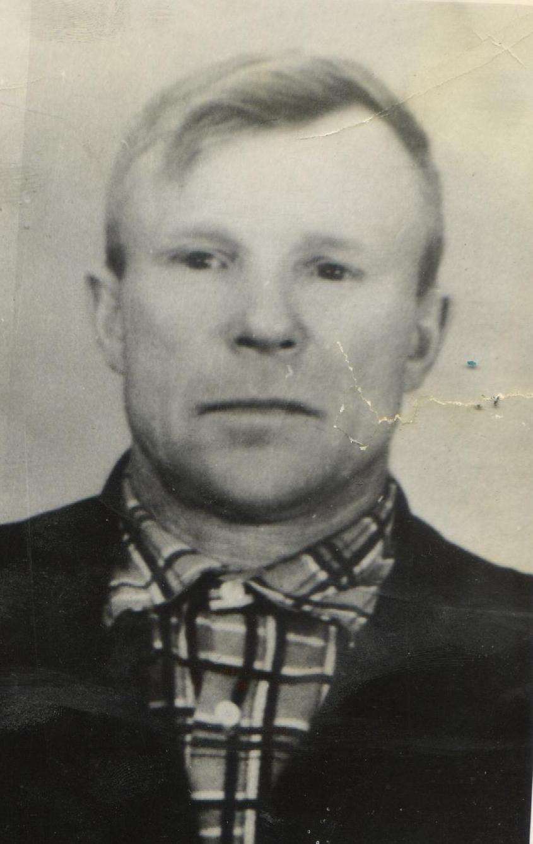
Кузнецов Николай Дмитриевич

Slide 4
Прадедушка родился 17 мая 1923 года.
17 мая 1941 года ему исполнилась 18 лет, а 22 июня 1941 года его уже забрали на фронт. Все 4 года войны, он служил в 3-ем украинском фронте. Наш прадедушка воевал всю войну от начала и до её конца. Целый год его готовили к выбросу в тыл врага, обучая его немецкому языку, обычаям немецкого народа. Но война закончилась и дедушка в тыл не попал. Закончил войну он в Кёнигсберге. Дедушка Коля был заместителем командира взвода. За время войны он получил два ранения - одно в ногу, а второе в шею и был контужен.
Так как дедушка до войны работал трактористом, то после окончания войны, по приказу Сталина, он ещё на 1 год остался служить. Весь этот год он работал на тракторе, освобождая землю от военной техники. После войны дедушка прожил 34 года. Когда он умер, у него в ноге остался осколок, который он получил во время войны.
Дедушка был награжден медалями:
22.02.1976 г. «30 лет Победы в Великой отечественной войне 1941 – 1945 гг.»;
08.06.1978 г. «60 лет вооруженных сил СССР»
Наш прадедушка умер в 56 лет 10 марта 1979 года.
МЫ ГОРДИМСЯ НАШИМ прадедушкой !!!

Slide 5
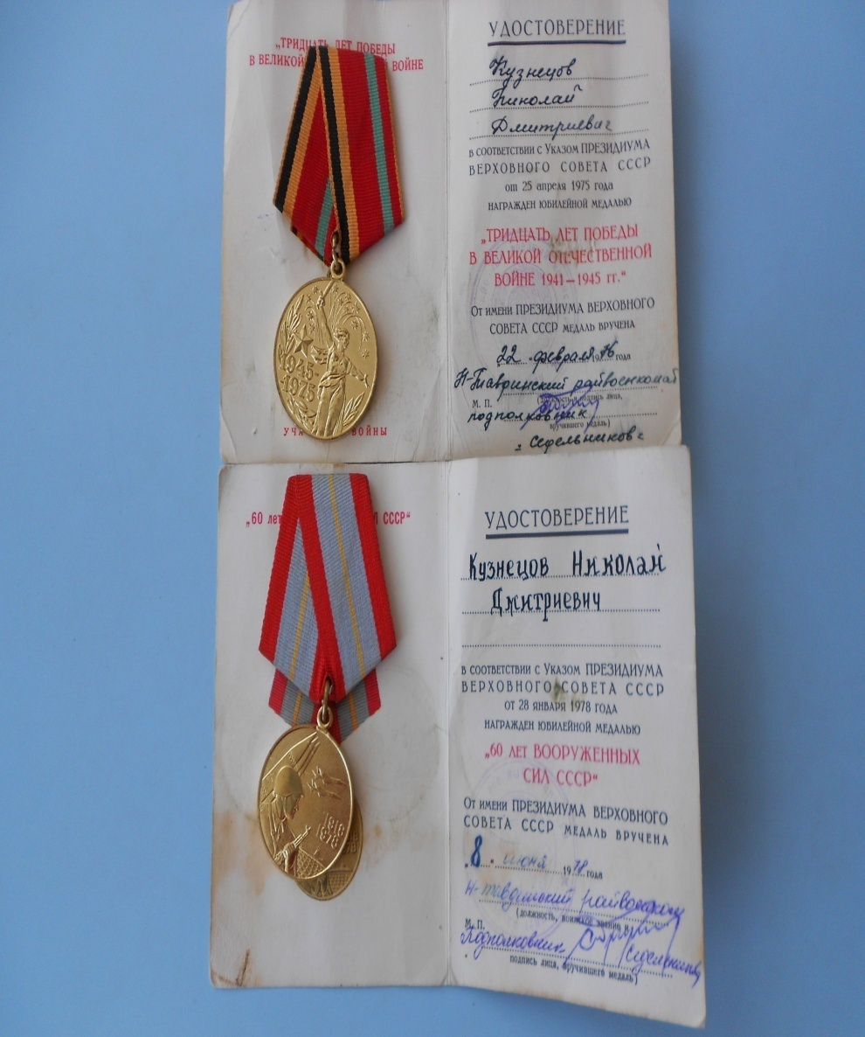
Награды Кузнецова Н.Д.

Slide 6
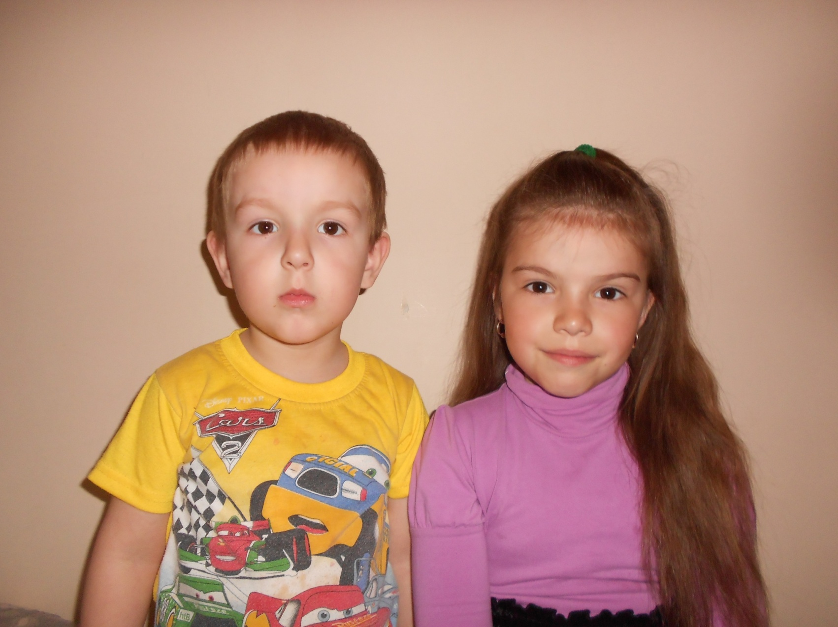
Правнуки Кузнецова Н.Д.: Гуркины Ярослав и Лидия.

Slide 7
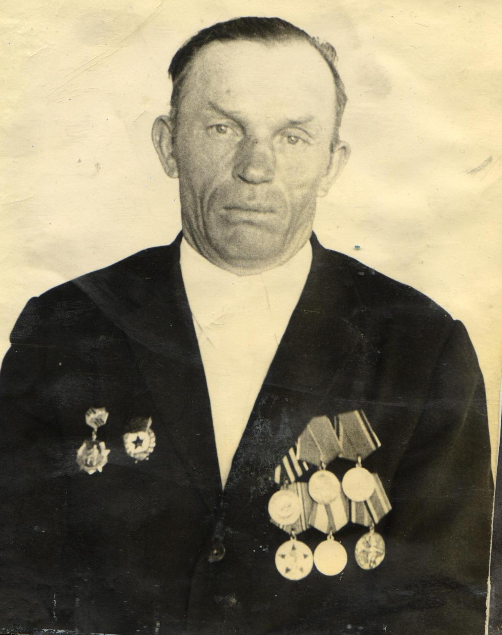
Кривогузов Николай Иванович (1926-1988 г.г.)
Рядовой. Награждён орденом Отечественной войны, юбилейными медалями.
Похоронен в
п. Берёзовка.

Slide 8
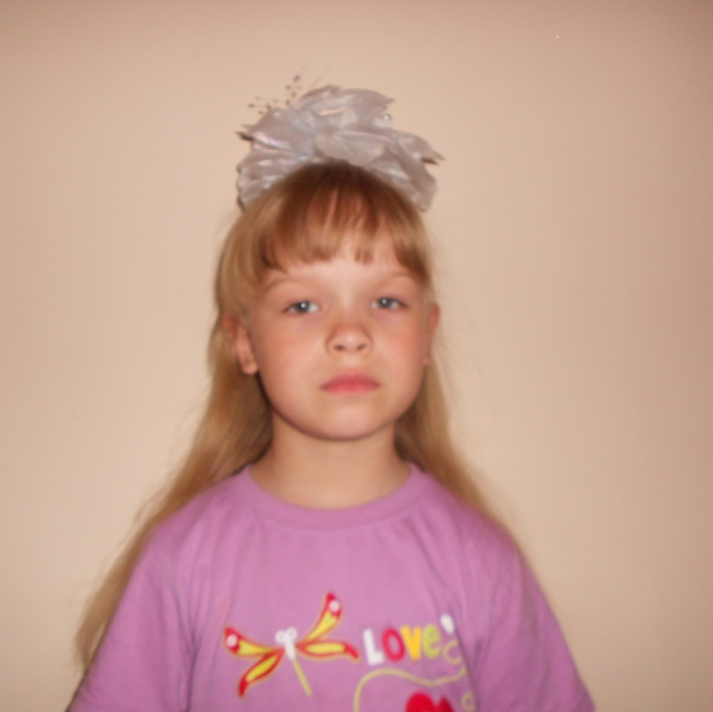
Правнучка Кривогузова Н.И. Валеса полина

Slide 9
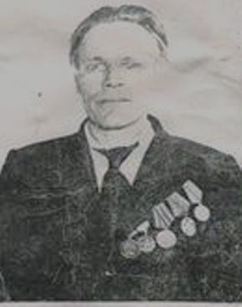
Лукин Егор Константинович (1926-1993 г.г.)
Рядовой
Награждён орденом Отечественной войны, медалями
Похоронен в
п. Берёзовка

Slide 10
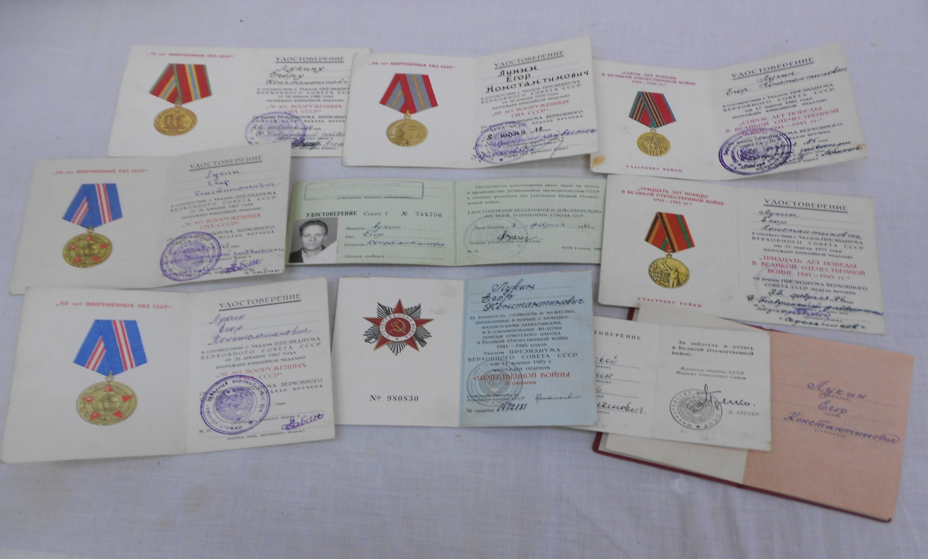
Награды Лукина Е.К.

Slide 11
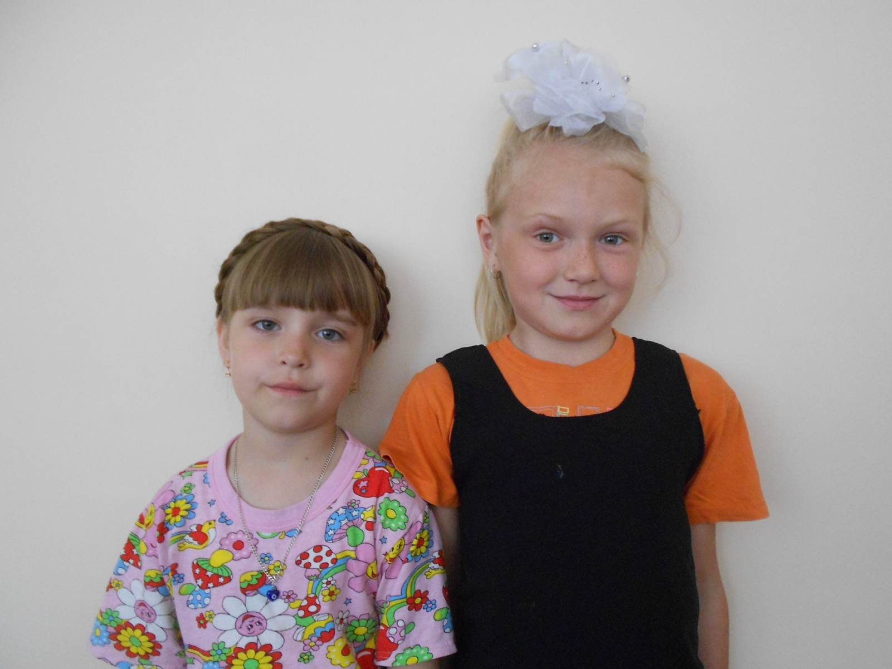
Правнучки Лукина Е.К.: Хилаева Светлана, Махнёва Дарья.

Slide 12
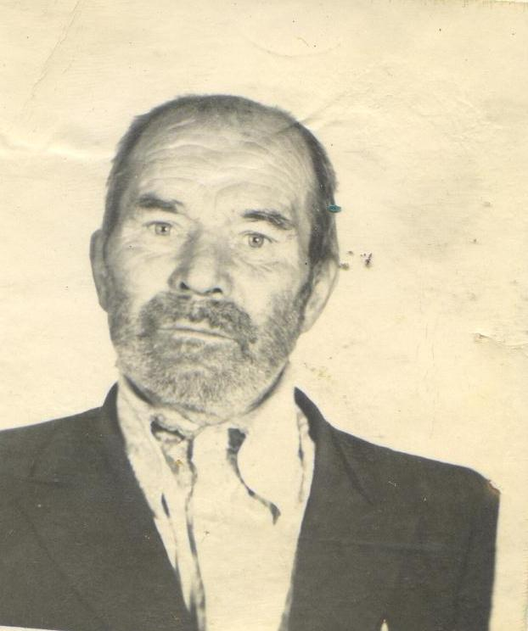
Полуэктов Фёдор Тимофеевич (1921-1990 г.г.)
Рядовой.
Награждён боевыми и юбилейными медалями.
Похоронен в
п. Берёзовка

Slide 13
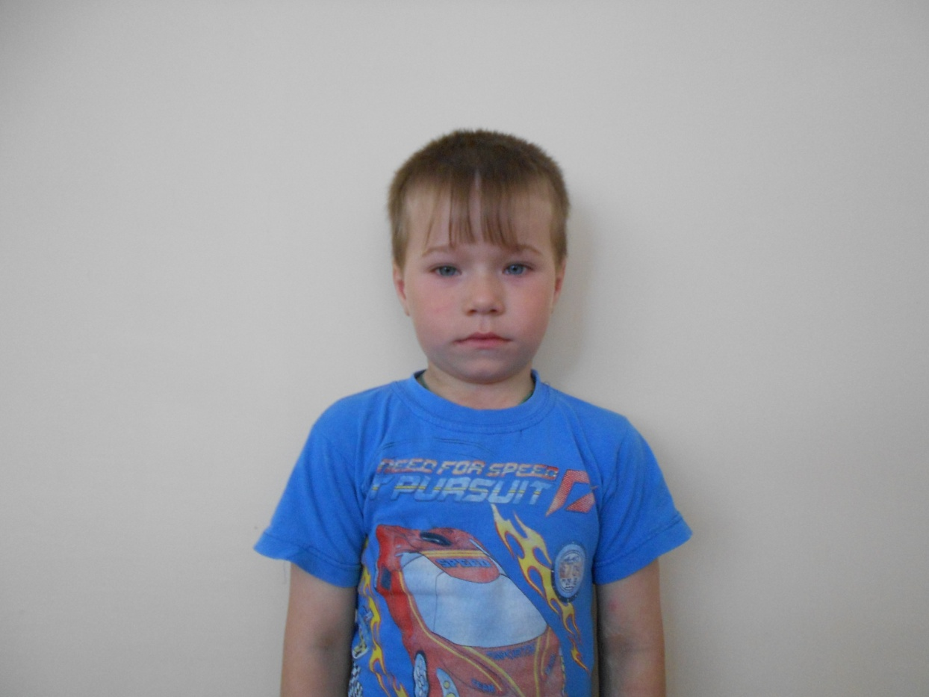
Правнук Полуэктова Ф.Т. Пинжанин Егор

Slide 14
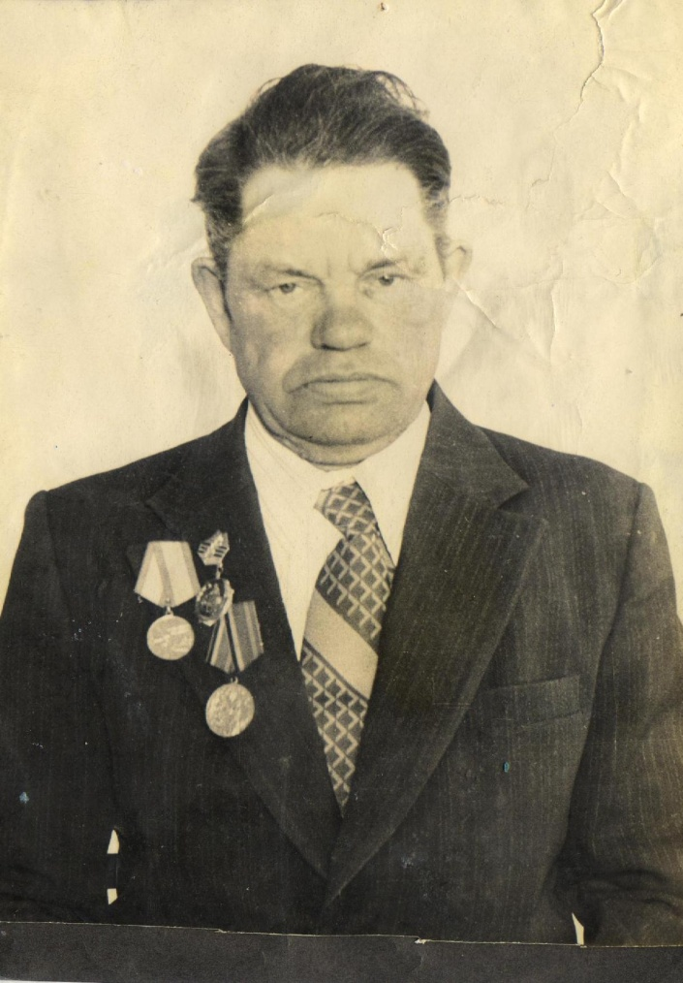
Афоньшин Александр Васильевич (1927-1988 г.г.)
Рядовой.
Награждён орденом Отечественной войны, юбилейными медалями.
Похоронен в
п. Берёзовка

Slide 15
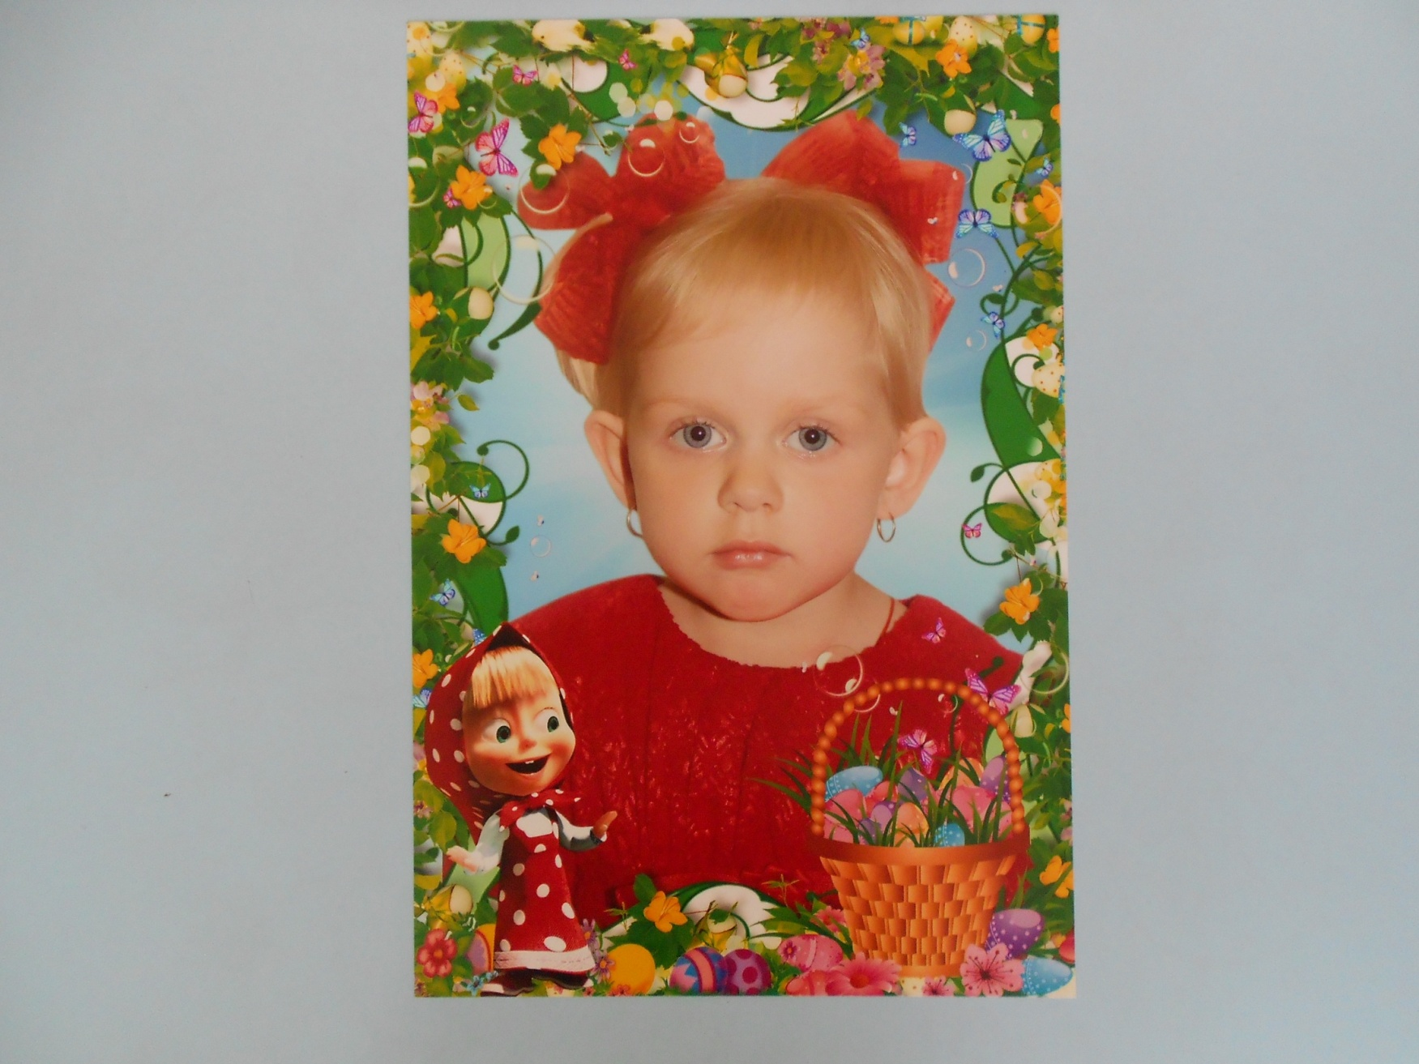
Правнучка Афоньшина А.В. Быкова София

Slide 16
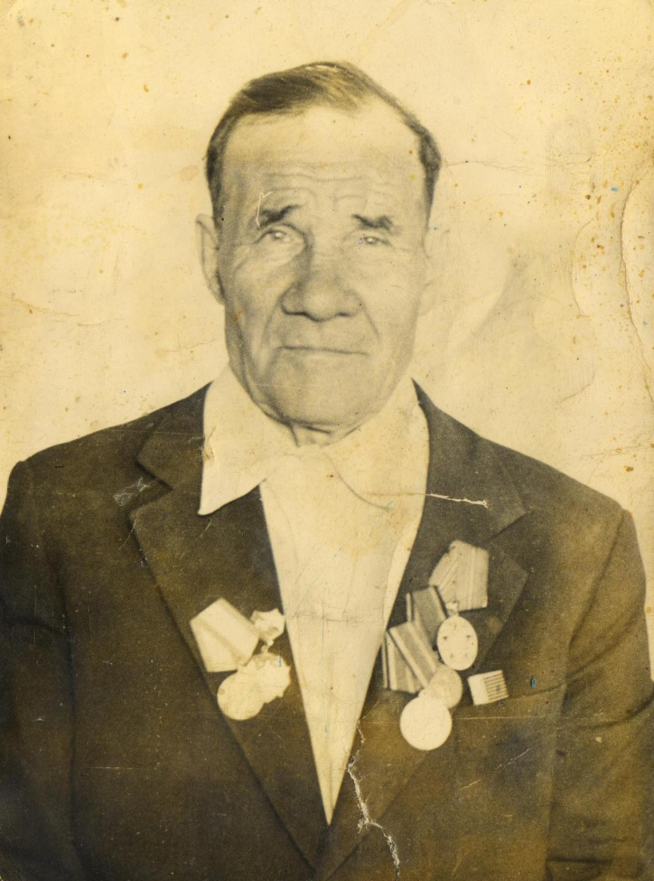
Артамонов Ефим Анисимович (1912-1977г.г.)
Рядовой. Награждён боевыми и юбилейными медалями.
Похоронен в
п. Берёзовка.

Slide 17
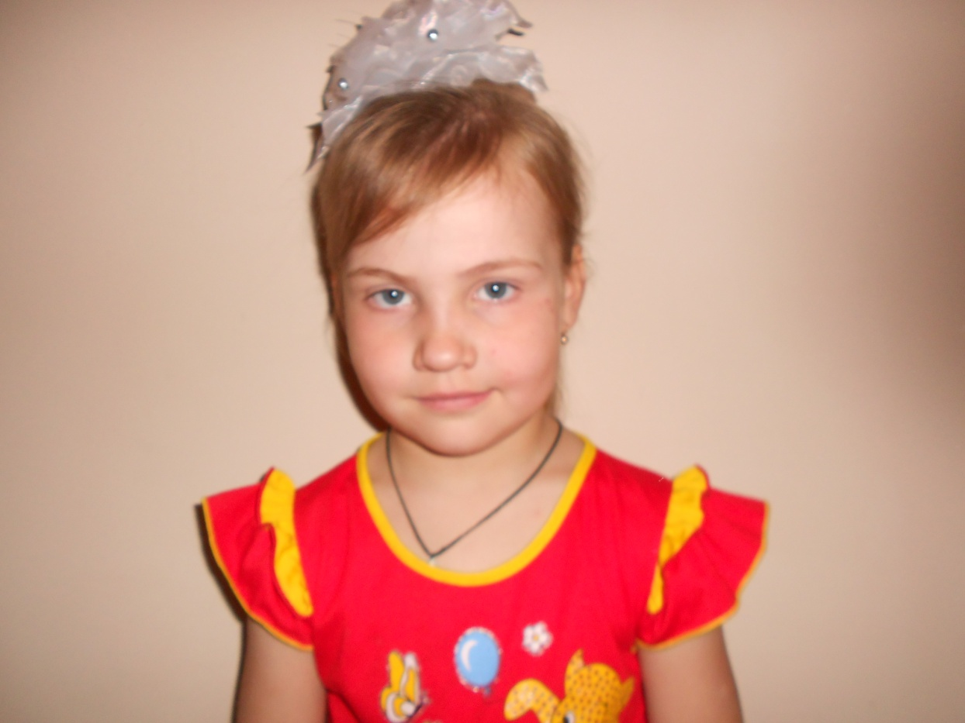
Правнучка Артамонова Е.А. Ильина Есения

Slide 18
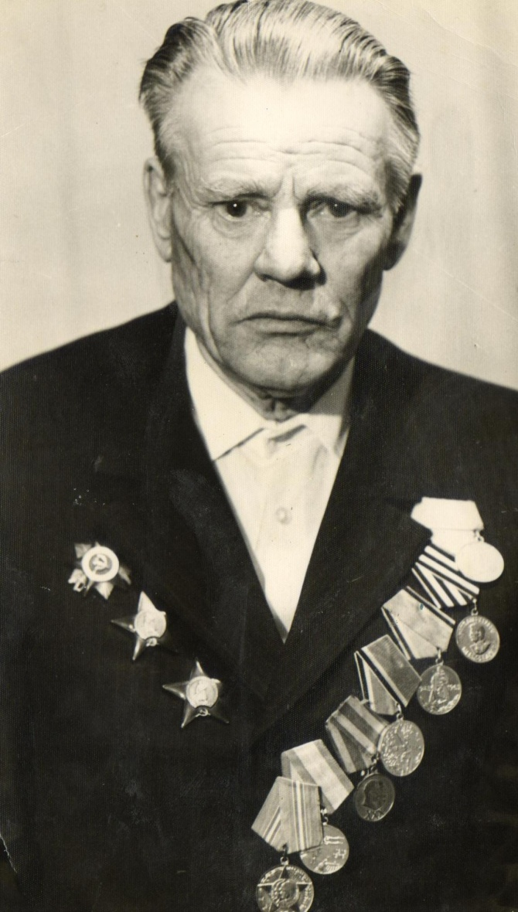
Медведев Николай Дмитриевич (1912-1980 г.г.)
Майор
Награждён орденом Отечественной войны, орденом Красной Звезды, боевыми и юбилейными медалями
Похоронен в
с. Ерёмино

Slide 19
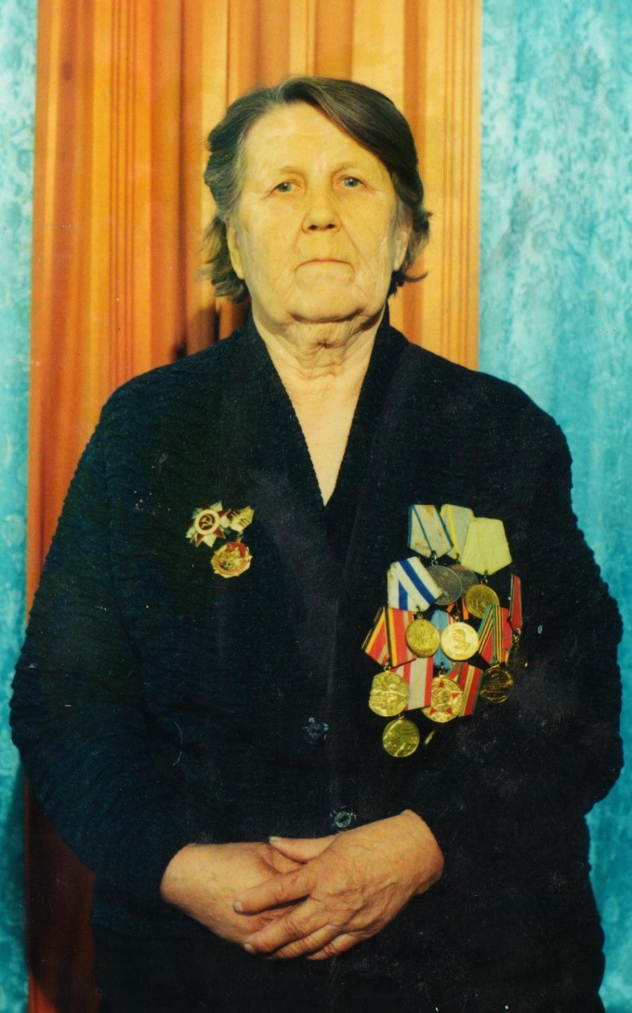
Медведева Дора Фёдоровна (1923-2000 г.г.)
Сержант
Награждена орденом Отечественной войны, медалями «За отвагу», «За боевые заслуги» и юбилейными медалями
Похоронена в
с. Ерёмино

Slide 20
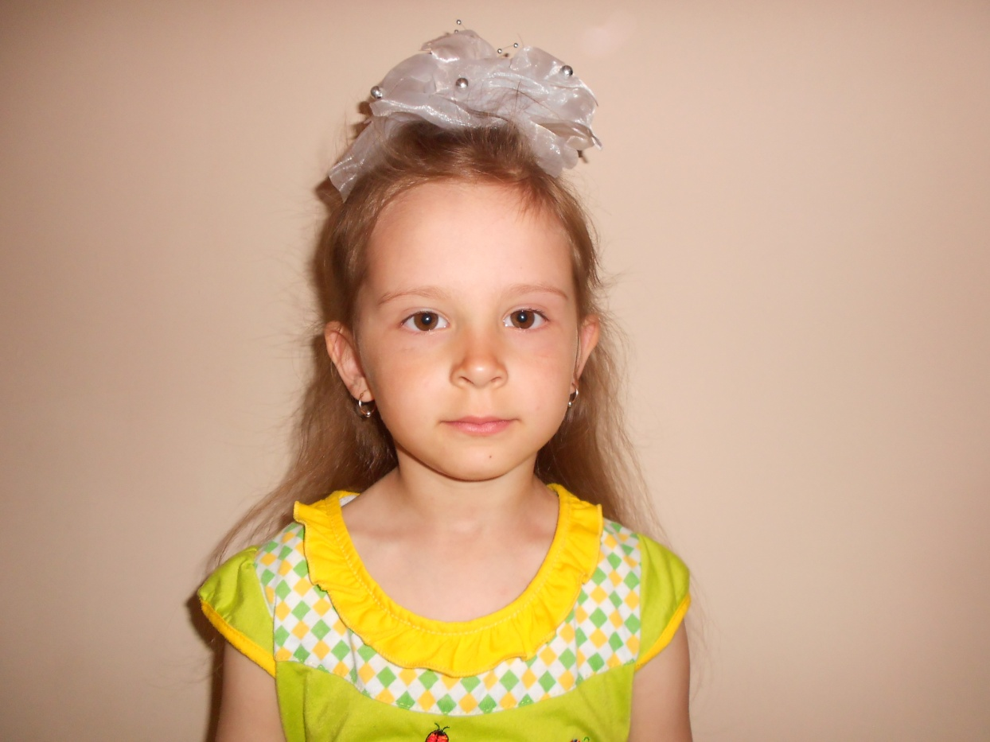
Правнучка Медведева Н.Д. и Медведевой Д.Ф. Медведева Роза

Slide 21
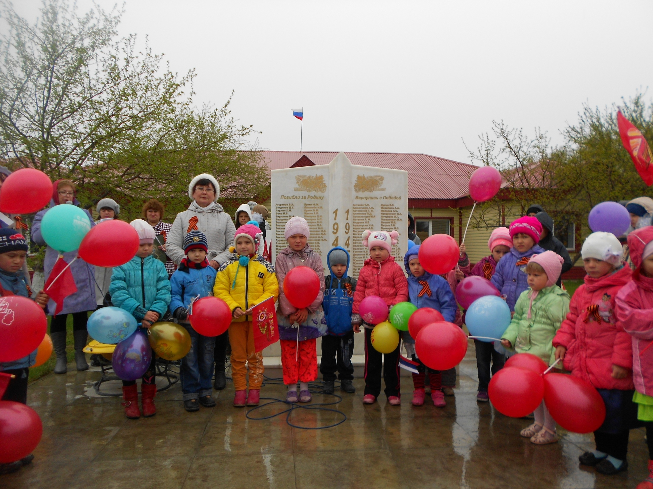

Slide 22
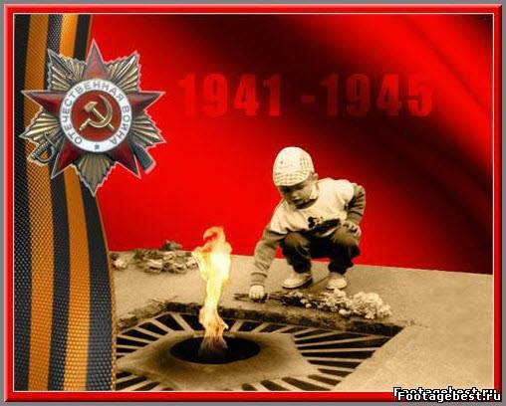
Я стою у Вечного огня,
Он горит, чтоб мы не забывали
И в нетленной памяти храня,
Как отцы и деды воевали.
Я стою у Вечного огня
Тишина от скорби и печали
Пусть в печи расплавится броня
Чтобы мы войну не начинали.

